Slide 1
一个计算器模块，他能进行基本的算术运算，另一个是时钟模块，他能显示当前时间
一个是“订单处理模块”，一个是“库存管理模块”“订单处理模块”处理订单时，需要检查全局的商品的库存量，“库存管理模块”在商品入库和出库时，也需要检查库存量。
一个是“用户登录模块”，一个是“用户界面模块”，“用户登录模块”负责验证用户的用户名和密码，如果验证成功，“用户界面模块”加载用户个人界面，如果失败，“用户界面模块”显示错误信息。
一个是“航班搜索模块”，一个是“航班预订模块”，“航班搜索模块”提供航班搜索结果，并将结果传递给“航班预订模块”
用户首先从“商品搜索模块”中搜索感兴趣的商品，然后通过“商品详情模块”显示用户所选商品的详细信息。
独立耦合
公共耦合
控制耦合
数据耦合
数据耦合
Notes:
控制耦合是指一个模块通过控制流程，决定另一个模块的执行流程。
例如，我们有一个电商网站，其中有两个模块：一个是“商品搜索模块”，另一个是“商品详情模块”。在这个情况下，用户首先会在“商品搜索模块”中搜索他们感兴趣的商品，然后“商品搜索模块”将控制“商品详情模块”显示用户所选商品的详细信息。
在这个例子中，“商品搜索模块”与“商品详情模块”是控制耦合的。因为“商品搜索模块”通过控制流程（即用户选择了哪种商品）来决定“商品详情模块”的执行（显示所选商品的详细信息）。
这就是控制耦合的一个例子。

Slide 2
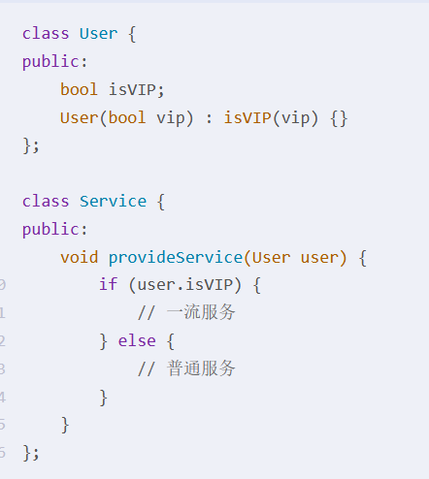
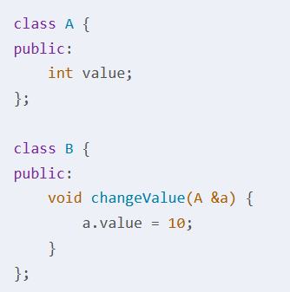
在软件开发中，一个实例可能是两个微服务。一个是负责用户认证的微服务，另一个是负责日志记录的微服务。
假设有一个电子商务应用，其中有一个全局的购物车对象。在添加商品到购物车的部分、查看购物车的部分、结账的部分该对象都被被访问和修改。
独立耦合
公共耦合
内容耦合
控制耦合

Slide 3
假设有一个电商系统，其中有两个模块：
用户管理模块：负责用户注册、登录、个人信息管理等。
商品搜索模块：允许用户搜索并浏览商品。
从用户需求来看，这两个模块是属于什么耦合类型？
在一个订单处理系统中，有两个模块：
订单创建模块：允许用户创建新的订单。
库存管理模块：负责跟踪和管理商品的库存数量。
当订单创建时，需要直接从库存中扣除相应商品的数量。从用户需求来看，这两个模块属于什么耦合类型？
在一个视频流服务中，有两个模块：
用户认证模块：负责验证用户的身份和权限。
视频播放模块：允许用户播放视频内容。
根据用户需求，只有经过认证的用户才能播放视频。从用户需求来看，这两个模块属于什么耦合类型？
独立耦合
内容耦合
控制耦合

Slide 4
在一个在线教育平台上，有两个模块：
课程管理模块：负责添加、编辑和删除课程信息。
学生管理模块：负责添加、编辑和删除学生信息，以及跟踪学生的学习进度。
两个模块都需要访问学生的选课信息。从用户需求来看，这两个模块属于什么耦合类型？
在一个新闻阅读应用中，有两个模块：
新闻列表模块：显示新闻标题和摘要的列表。
新闻详情模块：显示选中新闻的详细内容。
当用户点击新闻列表中的某条新闻时，新闻详情模块会显示该新闻的详细内容。从用户需求来看，这两个模块属于什么耦合类型？
公共耦合
数据耦合

Slide 5
顺序内聚
在一个图像处理软件中，有一个模块负责图像的预处理。
图像加载：从磁盘中读取图像文件并加载到内存中。
图像解码：对加载到内存中的图像文件进行解码，将其转换为可以进行处理的图像数据。
图像缩放：根据用户的需求，对解码后的图像进行缩放，例如将图像的大小调整到特定的分辨率。
图像增强：对缩放后的图像进行一些增强处理，例如调整图像的亮度和对比度。
在这个模块中，各个步骤必须按照特定的顺序执行，后一步骤的输入正是前一步骤的输出。

Slide 6
通信内聚(Communication Cohesion)
假设有一个报告生成模块，其主要任务是从数据库中获取数据，然后生成各种类型的报告，如HTML报告、PDF报告、Excel报告等。这个模块可能包括以下几个部分：
数据获取：从数据库中获取需要生成报告的数据。
HTML报告生成：使用获取的数据生成HTML格式的报告。
PDF报告生成：使用获取的数据生成PDF格式的报告。
Excel报告生成：使用获取的数据生成Excel格式的报告。

Slide 7
假设有一个按给出的生日计算雇员年龄、退休时间的子程序，如果它是利用所计算的年龄来确定雇员将要退休的时间。
如果它是分别计算年龄和退休时间的，但使用相同生日数据。
顺序内聚
通信内聚

Slide 8
过程内聚（Procedural Cohesion）
假设有一个ATM机的软件模块，负责处理用户的取款操作。这个模块可能包括以下步骤：
验证用户输入的密码是否正确。
如果密码正确，询问用户取款金额。
检查用户账户余额是否足够。
如果余额足够，从用户账户中扣除相应的金额。
发放现金给用户。
这个模块的各个部分形成一个控制过程，按照特定的顺序执行。并且必须在同一个控制结构中，因为每一步的执行都取决于前一步的结果。

Slide 9
时间内聚
在一个日常任务调度系统中，有一个模块负责每天早上8点执行一系列任务，包括检查新邮件、更新系统、备份数据等。这个模块可能包括以下几个部分：
检查新邮件：连接到邮件服务器，检查是否有新邮件。
更新系统：连接到更新服务器，检查是否有系统更新，如果有则下载并安装。
备份数据：将重要数据备份到另一个安全的地方。

Slide 10
逻辑内聚（Logical Cohesion）
在一个文本编辑器软件中，有一个模块负责处理用户的文本格式化请求。这个模块可能包括以下几个部分：
加粗：将选中的文本加粗。
斜体：将选中的文本变为斜体。
下划线：在选中的文本下方添加下划线。
删除线：在选中的文本上方添加删除线。

Slide 11
一个“报告生成模块” 的任务可以分为三个顺序步骤：收集数据，对数据进行处理和分析，然后生成和输出报告。
“支付处理模块” 的元素为验证支付信息、扣款、记录支付信息。
“用户信息处理模块”的元素为验证用户信息、保存用户信息、更新用户信息
“日终处理模块” 的所有元素为计算销售总额、生成销售报告、清除临时数据都在同一时间（即一天结束时）进行处理。
“文档转换模块”的所有元素是 读取Word文档、解析Word文档、转换为PDF
“客户信息处理模块” 所有元素为验证客户信息、保存客户信息、更新客户信息、查询客户信息
一个模块，接收一个远程传来的信息文件，保存，同时马上打印该文件。
顺序内聚
过程内聚
通信内聚
时间内聚
顺序内聚
通信内聚
通信内聚

Slide 12
一个模块UserProfileManager负责管理用户的个人信息。它包含以下功能：
获取用户的基本信息（姓名、年龄、性别）
修改用户的联系方式（邮箱、电话）
更新用户的地址信息
计算用户的积分和等级
这个模块属于哪种内聚类型？
一个模块UtilityFunctions包含了一系列与数据库交互的函数，如：
连接数据库
执行SQL查询
断开数据库连接
发送电子邮件
格式化日期
这个模块属于哪种内聚类型？
逻辑内聚。如果所有这些功能都是为了完成一个完整的“管理用户个人信息”的任务，那么它也可以被认为是功能内聚。
偶然内聚

Slide 13
一个模块PaymentGateway负责处理支付请求。它包含以下功能：
验证支付请求的有效性
调用支付API进行支付
处理支付结果（成功或失败）
更新订单状态和记录支付日志
这个模块属于哪种内聚类型？
一个模块UserAuthentication负责处理用户登录和认证。它包含以下功能：
检查用户输入的用户名和密码
查询数据库验证用户身份
创建和管理用户的会话（session）
记录登录日志
这个模块属于哪种内聚类型？
功能内聚
功能内聚

